Slide 1
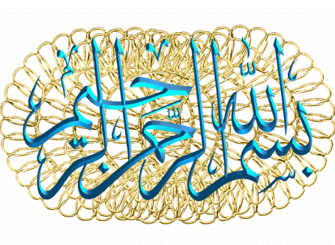

Slide 2


Slide 3


Slide 4
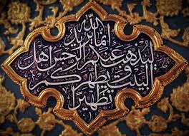

Slide 5


Slide 6


Slide 7


Slide 8


Slide 9


Slide 10


Slide 11
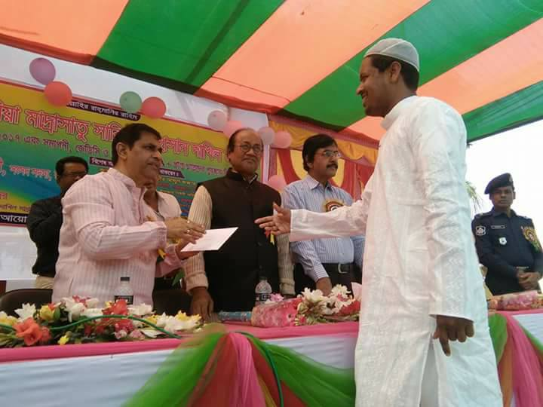
মাননীয় শিক্ষা প্রতিমন্ত্রী

Slide 12

تعريف المعلم শিক্ষক পরিচিতি
مولنا محمد ركن الدين قادري
انجمن قادرية مدرسة صبي الحسن داخل مدرسة
কামিল হাদিস ও কামিল ফিকাহ।

Slide 13
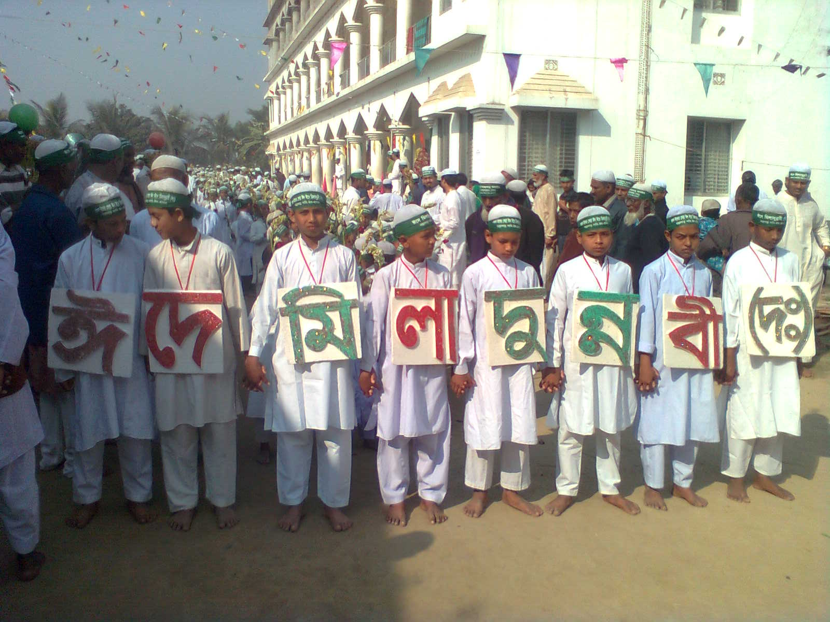
সহকারী মৌলভী।
আঞ্জুমান-ই-কাদেরীয়া মাদ্রাসাতু সাবি-হাসান দাখিল মাদ্রাসা।

Slide 14

মাদ্রাসা কোড – ২০৭৫৯। পোষ্ট - দৌলতদিয়া , উপজেলা – গোয়ালন্দ , জেলা- রাজবাড়ী। মোবাইল নং +৮৮০১৭১৫০১৬৪৫৫ Email- muhammadrukunuddinquadery@gmail.com

Slide 15

কুরআন মাজিদ ও তাজিভদ।
দাখিল অষ্টম শ্রেণী ।

Slide 16

তৃতীয় অধ্যায়
আল-কুরাআন
১ম পরিচ্ছেদ
ইমান

Slide 17

درس اليوم – আজকের পাঠ

Slide 18

১ম পাঠঃ কিয়ামত

Slide 19
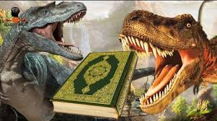
ইয়াজুজ মাজুজ সম্পর্কিত আলোচনাঃ

Slide 20
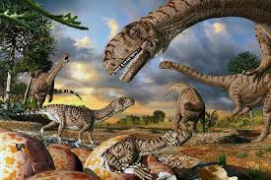
আর্দশ পাঠ
অনুবাদ যে পর্যন্ত না ইয়াজুজ ও মাজুজকে বন্ধন মুক্ত করে দেওয়া হবে এবং তারা প্রত্যেক উচ্চভূমি থেকে দ্রুত ছুটে আসবে {সূরা আম্বিয়া ৯৬} | حتي اذا فتحت ياجوج وماجوج وهم من كل حدب ينسلون

Slide 21
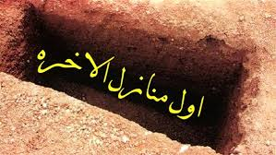
نتيجة التعلم – শিখনফল
ما يتعم الطالب من هذا الدرس؟
১। ইয়াজুজ-মাজুজের আগমন কিয়ামতের আলামত।
২। ভূকম্পনের মাধ্যমেই কিয়ামত সংঘটিত হবে।
৩। মানুষের অজান্তেই কিয়ামত সংঘটিত হবে।
৪। কিয়ামতের পূর্বে পৃথিবী তার গর্ভে গচ্ছিত ধন ভাণ্ডার বের করে দিবে।
৫। কিয়ামতের দিন মানুষকে তার কৃত কর্মের হিসাব দিতে হবে এবং সে অনুযায়ী সে ফল ভোগ করবে।

Slide 22

عمل المفردي – একক কাজ
ক। বহুনির্বাচনি প্রশ্নঃ
১। কিয়ামত কয় প্রকার? ক। ২ প্রকার খ। ৩ প্রকার গ। ৪ প্রকার ঘ। ৫ প্রকার।
২। أبصار কোন ধরনের جمع ? ক। جمع صوري খ। جمع سالم গ। جمع مكسر ঘ। جمع منتهي الجموع
জবাব ১নং। ক। ২ প্রকার
জবাব ২ নং। গ। جمع مكسر

Slide 23

জোড়ায় কাজ أعمل الشفع
নিচের উদ্দীপকটি পড় এবং ৩ ও ৪ নং প্রশ্নের উত্তর দাওঃ
খলেদ বলল, পৃথিবীর যা অবস্থা, তাতে আর ২০০ বছর পরে কিয়ামত হবে। ফারুক বলল, এ কিয়ামত টিয়ামত আমি মানিনা
৩। ফারুক ইসলামের কেমন বিধান অমান্য করেছে? ক। ফরজ খ। ওয়াজিব গ। সুন্নাত ঘ। মুস্তাহাব।
৪। খালেদের মন্তব্যটি কেমন হয়েছে? ক। حرام খ। مكروه গ। مباح ঘ। خلاف أولي

Slide 24

জবাব ৩। ক। ফরজ
জবাব ৪। ক। حرام

Slide 25

দলগত কাজ – أعمل الاجتمعي
ক। কেয়ামতের প্রকারগুলো কী কী?
ক। উত্তর। কেয়ামত দু’প্রকার, যথা ১- قيامة صغري এবং ২- قيامة كبري

Slide 26

খ। কেয়ামত কাকে বলে?
খ। উত্তর। قيامة শব্দটি আরবি। এর শাব্দিক অর্থ উঠা। পরিভাষায় ইহকালীন জীবন শেষে পরকালীন জীবনের সূচনায় ধ্বংসযজ্ঞের প্রক্রিয়াকে কেয়ামত বলা হয়। কেয়ামতের সময় সম্পর্কে একমাত্র আল্লাহ্‌ তায়ালা জানেন।

Slide 27


Slide 28
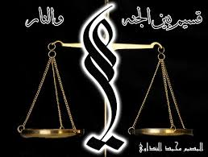

Slide 29
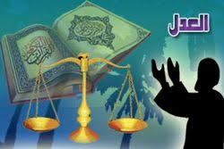

Slide 30


Slide 31
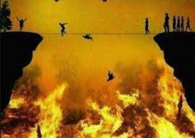

Slide 32
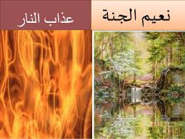

Slide 33
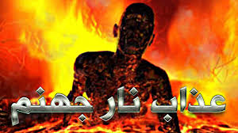

Slide 34
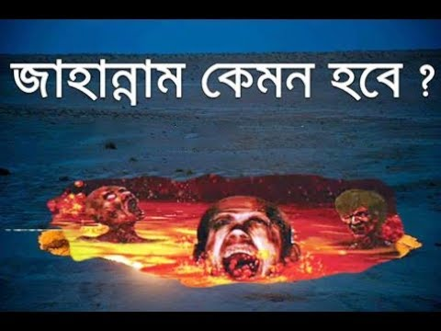

Slide 35
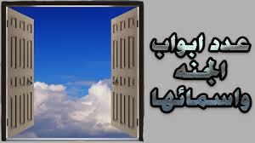

Slide 36

আমাদের সাথে থাকার জন্য আপনাকে অনেক অনেক ধন্যবাদ । আগামী ধারাবাহিক পর্ব দেখার আমন্ত্রণ জানাচ্ছি ।

Slide 37

শুভেচ্ছান্তে মাওলানা মুহাম্মাদ রুকুন উদ্দীন ক্বাদরী

Slide 38


Slide 39


Slide 40
